Slide 1
Strange Situation Procedure
seminář
PSY103: Vývojová psychologie I.
Petra Daňsová

Slide 2
Co nás dnes čeká…
Strange Situation Procedure (SSP)
  Měření vazby dítěte k pečující osobě
Typy vazby
  jistá vazba (secure)
  nejistá vazba (insecure)
Chování matky a vazba dítěte
  senzitivita matky
Charakteristiky dítěte a vazba dítěte
  temperament
  differential susceptibility, vulnerability

Slide 3
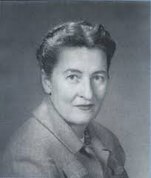
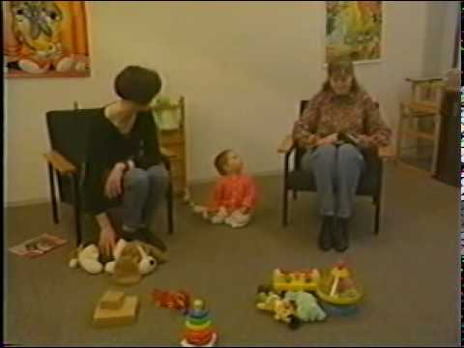
Strange Situation Procedure
Metoda pro měření vazby u dětí ve věku od 12 do 18 měsíců
Ainsworth, M. D. S., Blehar, M. C., Waters, E., & Wall, S. N. (1978). Patterns of Attachment: A psychological study of the strange situation.
  v původní studii bylo 26 dětí
  do roku 2013 bylo metodou SSP vyšetřeno
  okolo 10 000 dětí a jejich pečovatelů

Slide 4
Strange Situation Procedure
Dítě je v neznámé místnosti buď s matkou; s matkou a cizí osobou; samo s cizí osobou; nebo samo
Situace je pro dítě stresující…
  …je samo
  …je v cizím prostředí
  …je s cizí osobou
  …je odděleno od matky

Slide 5
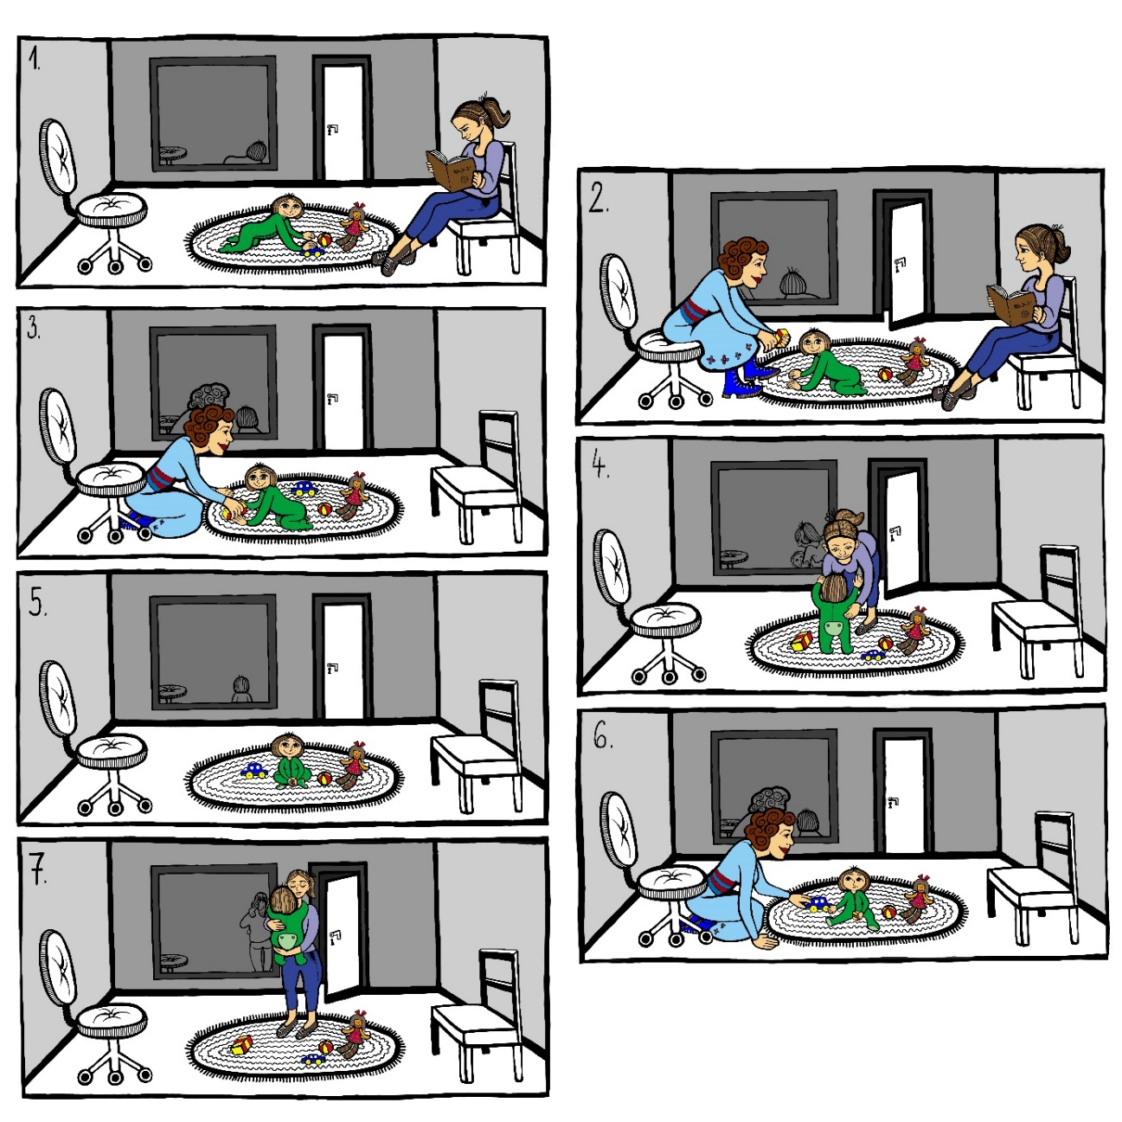
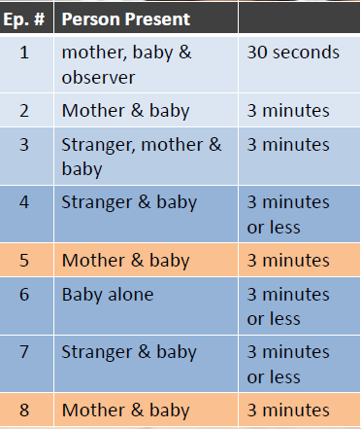
Strange Situation Procedure

Slide 6
Strange Situation Procedure
8 epizod
2 epizody separace
2 epizody znovushledání
Při separaci je dítě stresované nepřítomností matky.
Cílem je aktivovat a tedy pozorovat vazbové chování dítěte.
Při znovushledání se děti s jistou vazbou a děti s nejistou vazbou chovají různě – epizody znovushledání jsou tak klíčové pro kategorizaci vazby.
Sleduje se chování dítěte v několika oblastech – vyhledávání blízkosti a kontaktu, udržování kontaktu, rezistence a vyhýbavost.

Slide 7
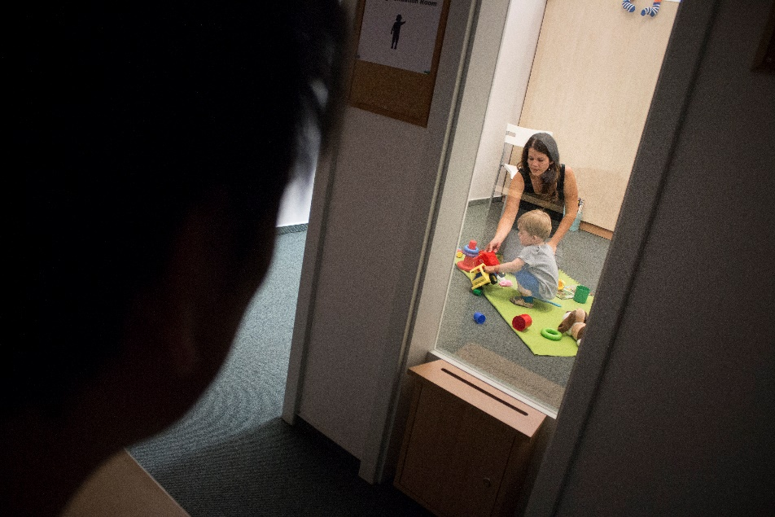
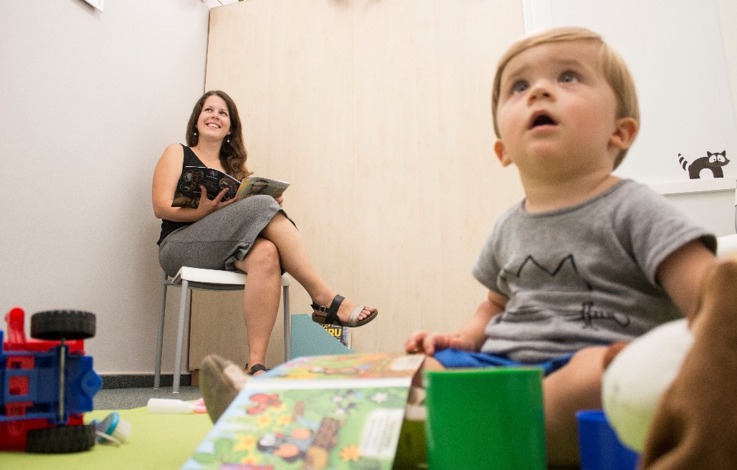
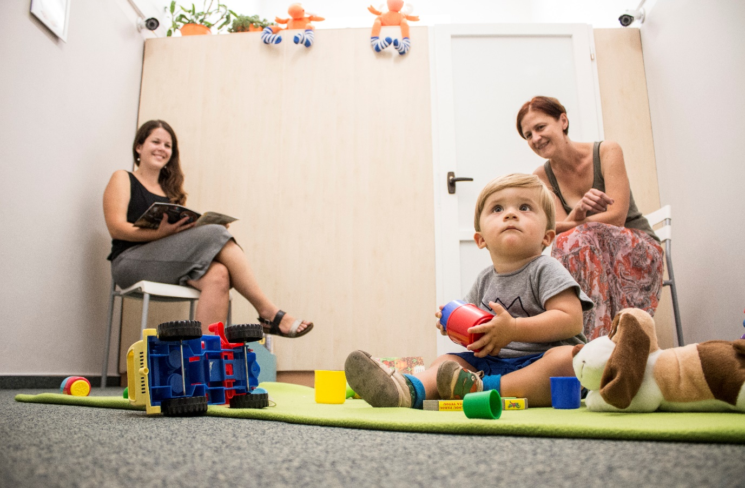
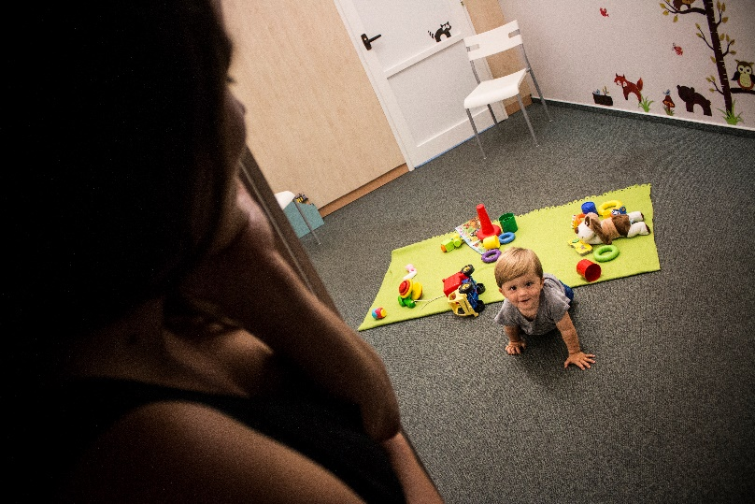
SSP na IVDMR FSS MU

Slide 8
Funkce vazbové osoby
Základní funkcí vazby je z evolučního hlediska především přežití a ochrana dítěte.
K aktivaci vazbového systému dochází, pokud se dítě ocitne v ohrožení, je ve stresu, vazbová osoba není v bezprostřední blízkosti, dítě je nemocné apod.
Aktivace vazbového systému, který spouští vazbové chování dítěte, má zajistit blízkost vazbové osoby a využít ji jako takzvaný bezpečný přístav (safe haven), tedy zajistit bezpečí a obnovit pocit jistoty dítěte.
Aktivace vazbového systému se u malých dětí projevuje jako pláč, křik, natahováni rukou, případně jako držení se pečující osoby (takzvané vazbové chování).
Pokud je dítě v bezpečí, cítí se jistě a nic jej neohrožuje, plní vazbová osoba funkci jisté základny (secure base). Vazbová osoba tak umožňuje dítěti explorovat, objevovat a poznávat okolní svět a rozvíjet tak pocit autonomie (Bowlby, 1988/2009).

Slide 9
Vnitřní pracovní model
Na základě toho, jak dítě vnímá interakce s pečující osobou, si vytváří představy a očekávání o druhých a o jejich chování k němu (co od nich může a nemůže čekat).
Vnitřní pracovní model následně funguje jako jakýsi organizující princip při navazování dalších vztahů a při interpretaci sociálního chování a interakcí ve vztazích.
Na základě raných zkušeností si tak dítě postupně vytváří buď pozitivní model sebe a druhých, nebo model negativní. Tento takzvaný vnitřní pracovní model je z hlediska celoživotního vývoje relativně stabilním systémem (Fraley & Shaver, 2000).

Slide 10
Vnitřní pracovní model a typy vazby
Podle toho, jak dítě prožívalo interakce s vazbovou osobou a na základě zvnitřněných zkušeností s ní se utváří během raného období specifická podoba vazbového chování dítěte.
Zjednodušeně se da říci, že se jedná o individuální rozdíly v chování dětí v reakci na separaci a znovushledání s primární vazbovou osobou (v našich kulturních podmínkách nejčastěji matkou).
Podle tohoto chování lze rozlišit dva základní typy vazby – jistý typ (secure) a nejistý typ (insecure), který se dále ještě dělí na dva podtypy – vyhýbavý a ambivalentní.

Slide 11
Úkol
na videích se snažte pozorovat chování dítěte, jeho interakce s matkou a cizí osobou, jeho reakci na odchod matky a znovushledání s ní
pokuste se odhadnout, o jaký typ vazby u dítěte jde, a argumentovat, proč si to myslíte

Slide 12
Jistá vazba /secure/ - B
Dítě vyhledává kontakt s matkou, nebrání se mu.
Při znovushledání s matkou je zjevné, že je matka pro dítě zdrojem útěchy.
Matka je pro dítě jistou základnou pro exploraci.
Po odchodu matky dítě jeví známky stresu, po jejím návratu ji vítá, neodmítá kontakt, je schopné se utišit (a pokračovat v exploraci), tj. je schopné znovu nabýt pocitu jistoty a bezpečí.

Slide 13
Nejistá vazba vyhýbavá /insecure-avoidant/ - A
Avoidant, anxious/avoidant
Dítě aktivně nevyhledává blízkost či interakce s matkou.
Dítě aktivně nevyhledává utišení u matky.
Dítě působí dojmem, že nevěří, že u matky získá útěchu.
Dítě při znovushledání buď nevyhledává kontakt s matkou/odmítá ho nebo nakročí směrem k matce, ale nakonec k ní nedojde, mine ji apod. – projevy vítání se mísí s projevy odmítání.
Dítě se může k cizinci chovat podobně jako k matce či dokonce s menší mírou odmítání.
Při separaci jsou projevy stresu nižší, případně jsou inhibovány, a zdají se být vázány spíše na osamocení než na separaci od matky (pokud je v místnosti cizinec, projevy stresu dítěte jsou typicky nižší, než pokud je dítě samo).

Slide 14
Nejistá vazba ambivalentní /insecure-resistant/ - C
Resistant, anxious/ambivalent
Dítě je obezřetné, ostražité v kontaktu s cizí osobou.
Dítě je silně zneklidněno, když jej matka opustí.
Opětovné shledání s matkou nevede k rychlému zklidnění dítěte a obnovení explorace.
Chování dítěte v průběhu celé SSP je více maladaptivní, než u dětí s ostatními typy vazby, chová se výrazně agresivněji nebo pasivněji.
U dítěte je patrná značná míra ambivalence v chování k matce – na jedné straně vyhledává blízkost matky, na druhé se kontaktu s ní brání.

Slide 15
Dezorganizovaná vazba /disorganized/ - D
Děti nemají vytvořenou konzistentní strategii pro dosahování blízkosti a zvládání stresových situací.
Jejich chování při odloučení a znovushledání s matkou tak působí zmateně a dezorganizovaně, objevují se zvláštní projevy v chování, jakými jsou například stereotypní pohyby nebo ztuhnutí.
Dezorganizovaný typ vazby je typický pro děti vyrůstající v nestandardních podmínkách, které jim znemožňují zažívat péči rodiče jako senzitivní a stabilní.
V některých případech může odkazovat na citové zanedbávání či týrání.
Pozor ale – nelze dávat rovnítko mezi dezorganizovanou vazbu a týrání či zneužívání.

Slide 16
Rozložení typů vazby ve světě i u nás
Jistá vazba - obvykle 50% případů a více (Solomon & George, 2016)
 |  | A (avoidant) | B (secure) | C (resistant) | N
Ainsworth et al. (1978) | stand. rozložení | 21 % | 67 % | 12 % | 105
van IJzendoorn & Kroonenberg (1988) | Metaanalýza napříč 6 státy (Japonsko, Čína, Německo, VB, USA, Švédsko) | 21 % | 65 % | 14 % | 1990
Belsky & Fearon (2002) | USA | 14.8 % | 74.2 % | 11.0 % | 799
Spangler & Schieche (1998) | Německo | 21.0 % | 66.0 % | 13.0 % | 100
Nagakawa et al. (1992) | Japonsko | 0.0 % | 77.8 % | 22.2 % | 54
Jin et al. (2012) | Jižní Korea | 1.2 % | 77.6 % | 21.2 % | 85
Masopustová, Daňsová, Lacinová (2018) | ČR | 13.4 % | 73.2 % | 13.4 % | 67

Slide 17
Chování matky k dítěti
Zkuste ke každému typu vazby vymyslet, jak se asi chová matka takového dítěte, respektive jak dítě samotné vnímá, že se matka chová.

Slide 19
Jistá vazba
Dítě vnímá rodiče jako někoho, kdo je schopen rozpoznat jeho potřeby (zejména v situacích, kdy hledá útěchu) a adekvátně na ně reagovat, kdo mu také poskytuje podporu (oporu, povzbuzení) ve hře i exploraci.

Slide 20
Vyhýbavá vazba
Dítě nevnímá chování rodiče jako dostatečně adekvátní a včasné a v situacích hledání útěchy zažívá pocity odmítnutí.
Adaptivní reakcí dítěte je pak to, že se snaží rodiči spíše vyhýbat.
Pracovní model dítěte má tedy tendenci deaktivovat chování směřující k vyhledávání blízkosti v situacích stresu.

Slide 21
Ambivalentní vazba
Dítě vnímá chování rodiče jako nekonzistentní, tedy někdy adekvátní a včasné, jindy nikoli.
U takového dítěte je pak možné pozorovat silnou snahu o získání pozornosti, náklonnosti a podpory rodiče, zároveň je však patrná také pochybnost o udržení si podpory rodiče, což se odráží právě v hyperaktivaci systému vazby.

Slide 22
Senzitivita matky a vazba dítěte
Dříve se předpokládalo, že klíčovou roli pro utváření typu vazby dítěte hraje senzitivita rodiče, což bylo podpořeno těsnou souvislostí mezi senzitivitou matky a typem vazby u dítěte (r = 0.78), zjištěnou v původní studii Ainsworthové a kol. (1978).
Dalším výzkumům se však již tak těsnou spojitost nalézt nepodařilo (např. Goldsmith & Alansky, 1987).
V metaanalýze De Wolffa a van IJzendoorna (1997) bylo napříč 66 studiemi zjištěno, že k rozvoji jisté vazby u dítěte přispívá pozitivně nejen senzitivita rodiče (kombinovaná velikost účinku napříč výzkumy byla r = 0.24), ale také vzájemnost a synchronicita v interakci rodič–dítě, stimulace dítěte či pozitivní postoje k dítěti a jeho emoční podpora.
Každý z faktorů však podle zjištění přispívá pouze částečně k vytvoření jisté vazby, těsnost vztahů byla výrazně nižší než v původní studii Ainsworthové a kol.
Nelze tedy říci, že by senzitivita, synchronicita v interakcích, stimulace dítěte či pozitivní postoje k dítěti a jeho emoční podpora byly samy o sobě dostatečné pro vytvoření jisté vazby u dítěte (De Wolff & van IJzendoorn, 1997) a nelze tak říci, že by typ vazby byl jednoznačným ukazatelem kvality péče či kvality vztahu mezi matkou a dítětem, jak se dříve předpokládalo.
Novější výzkumy se zaměřují také např. na mentalizaci matky, která může hrát roli v rozvoji jisté vazby u dítěte.
Co dalšího může hrát roli ve vytváření vazby u dítěte?

Slide 23
Charakteristiky dítěte a vazba
Temperament dítěte (např. Groh et al., 2017)
Differential suscestibility, vulnerability (např. Belsky, Bakermans‑Kranenburg, & van IJzendoorn, 2007; Ellis, Boyce, Belsky, Bakermans‑Kranenberg, & van IJzendoorn, 2011)

